Slide 1


. . . . . .
Team savemeJava
주거 정책 정보를 한 곳에서,
원스톱청년주거
플랫폼
Team. savemeJava
Project Manager. 조상훈
Member. 문유삼, 송민섭, 이현진, 조경원

Slide 2

CONTENTS
01
추진배경 및 개발환경
Project Background & Development environment
02
팀원 역할
Team member's Roles
03
화면, DB 설계 소개
Team savemeJava
View, Database Design
04
기술 소개 및 시연
Technology Introduce & Testing
05
느낀점
Team Impression

Slide 3
01
추진배경 및 개발환경
Project Background & Development environment
1
2
3
「청년주거안정 패키지」
사업의 신청 플랫폼
필요성 증가
관련 사업 정보를
한곳에서 확인할
공간 제공
접수, 운영, 종료
전全단계 업무 및
사업관리 시스템 필요
Team savemeJava
시행 예정인 주거정책 지원 사업에 관련한 플랫폼의 구축이 필요하며
정보 제공 공간과 단계적 업무 및 사업관리 시스템을 제공하여 편의성과 효율성을 높이는,
☞ '원스톱청년주거' 플랫폼의 필요성이 증가.

Slide 4












01
추진배경 및 개발환경
Project Background & Development environment
JAVA
기반
DB
&
Server
Team savemeJava
View
설계도구
&
형상관리

Slide 5





02
팀원 역할
Team member's Roles
Project Manager
Team savemeJava
조상훈
문유삼
송민섭
이현진
조경원
홈 게시판 기능 구현
게시판 관리 구현
회원 관리 기능
통계 기능 구현
형상관리(Github)
로그인&회원가입
아이디/PW 찾기
정책 신청 기능
신청 관리 기능
로그인&회원가입
아이디/PW 찾기
정책 신청 기능
신청 관리 기능
홈 게시판 기능 구현
게시판 관리 구현
통계 기능 구현
데이터베이스 관리
화면구현
마이페이지 기능 구현
상담게시판(답변형)
정책 신청 기능
PW 찾기 기능

Slide 6
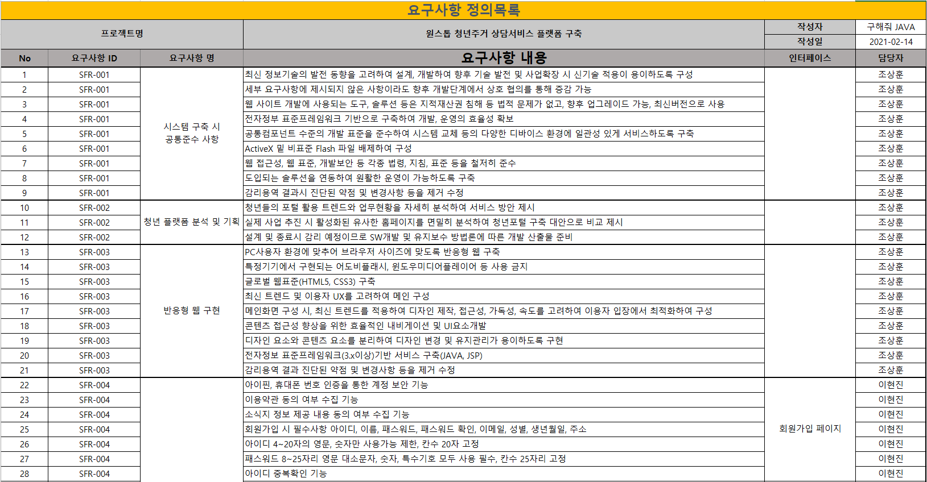
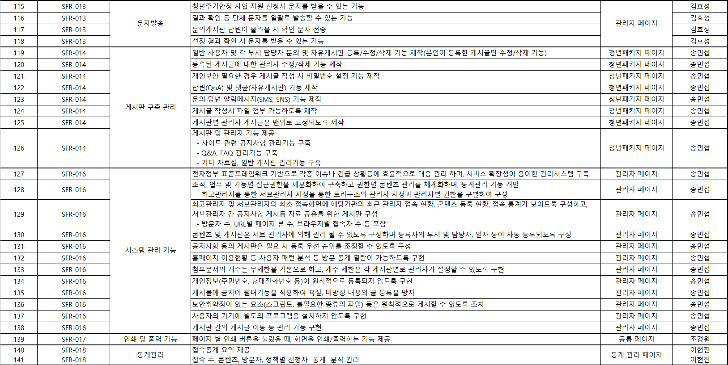
03
화면, DB 설계 소개
View, Database Design
요구사항 정의서
Team savemeJava

Slide 7
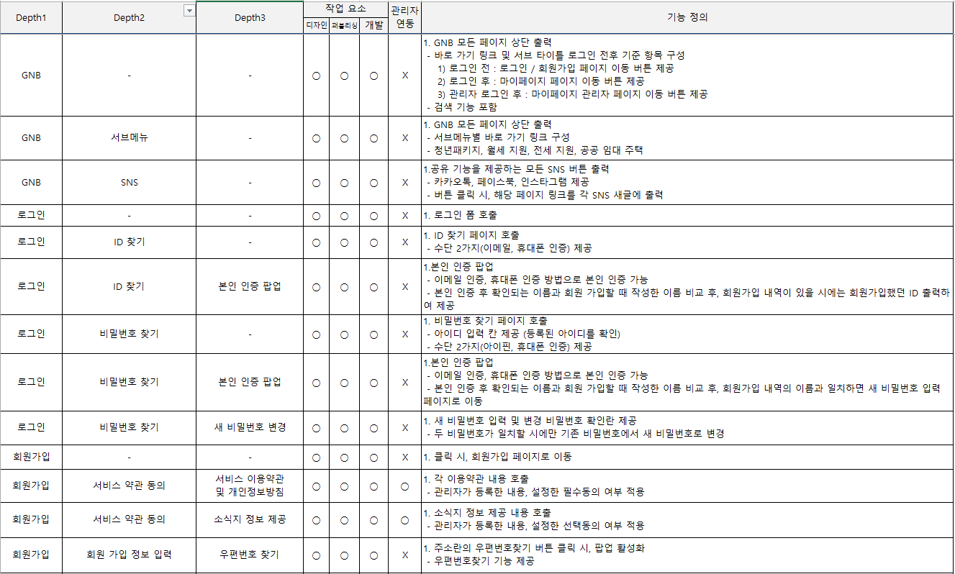
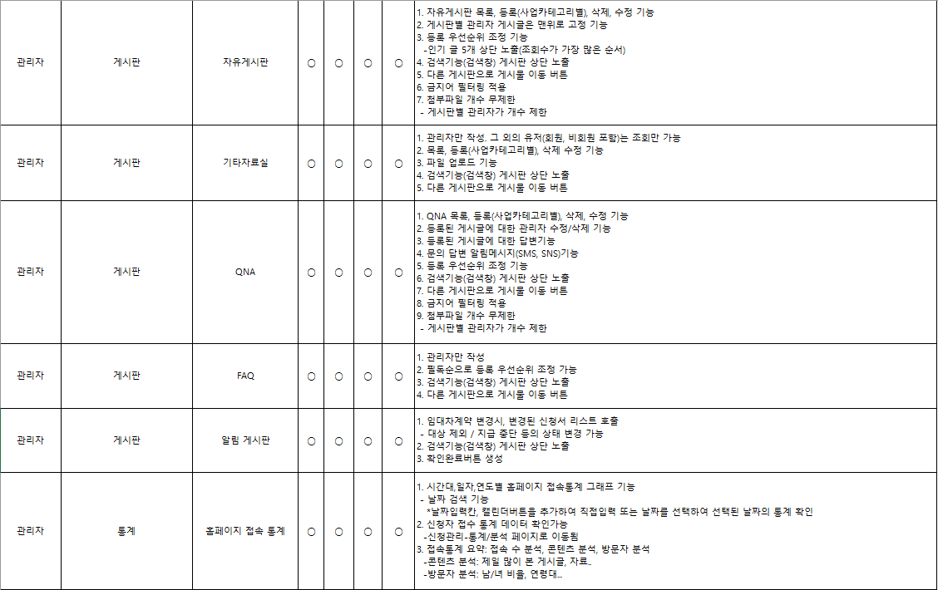
03
화면, DB 설계 소개
View, Database Design
기능 정의서
Team savemeJava

Slide 8
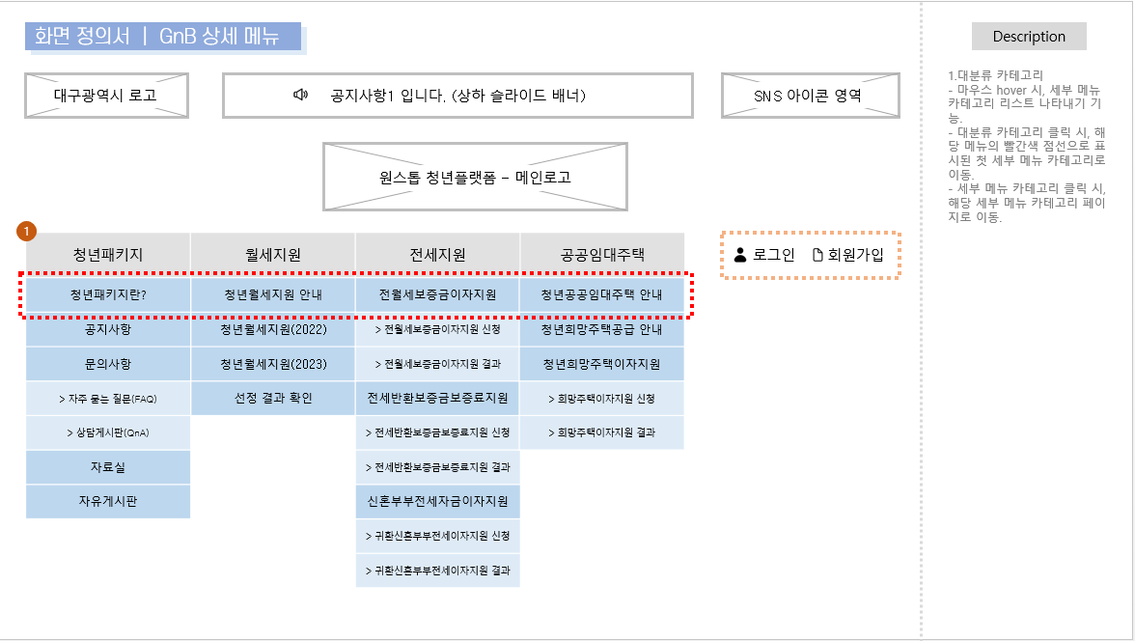
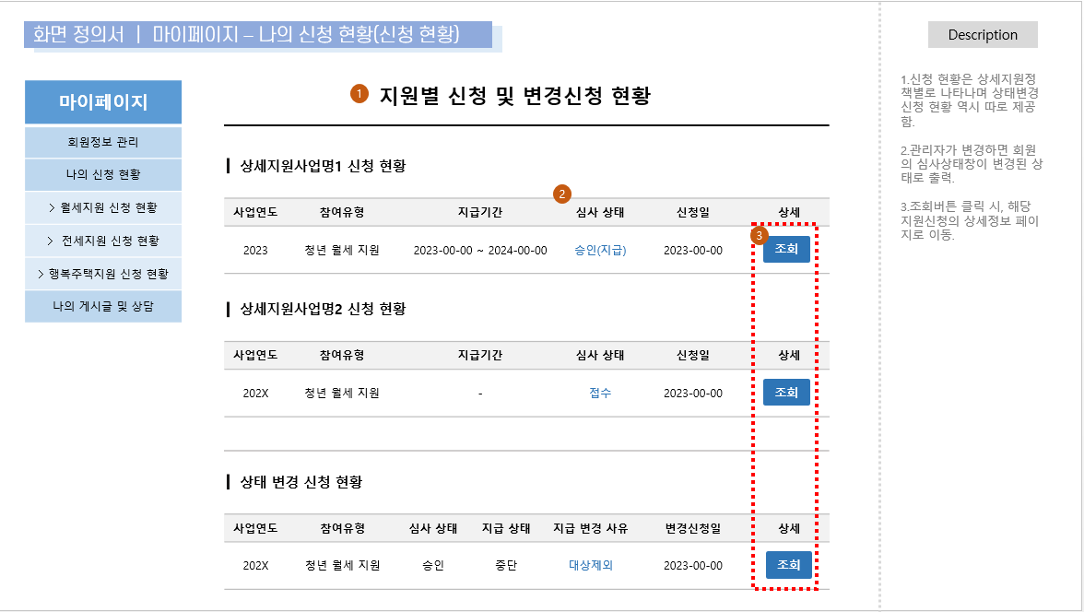
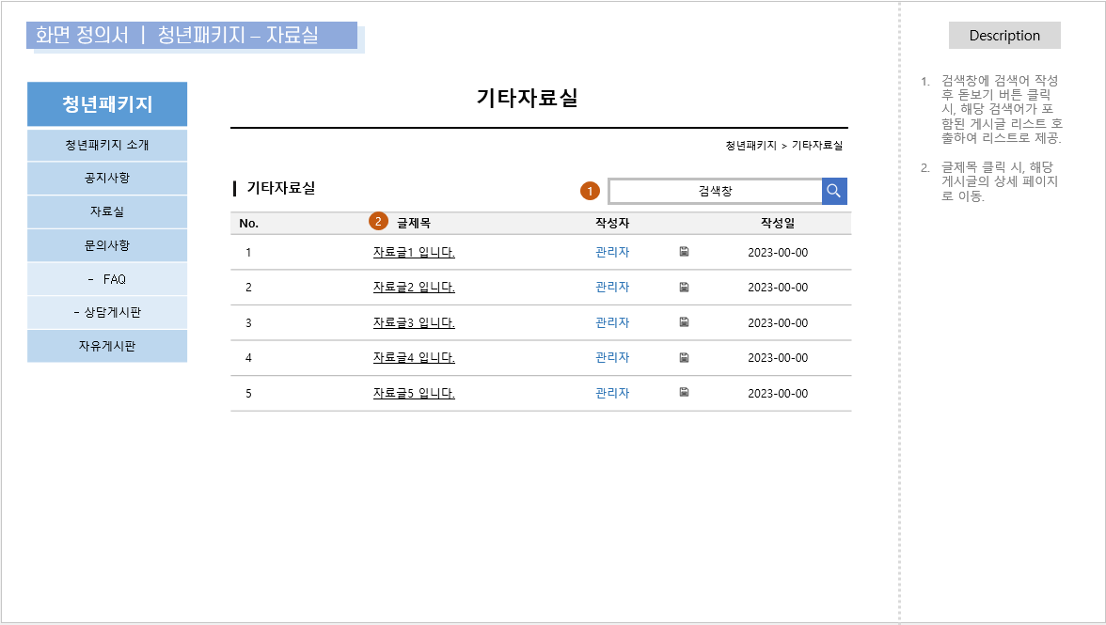
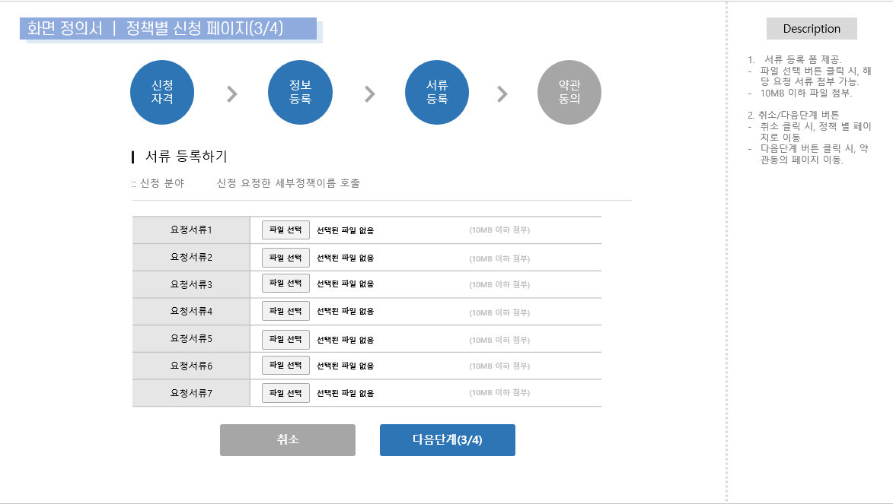
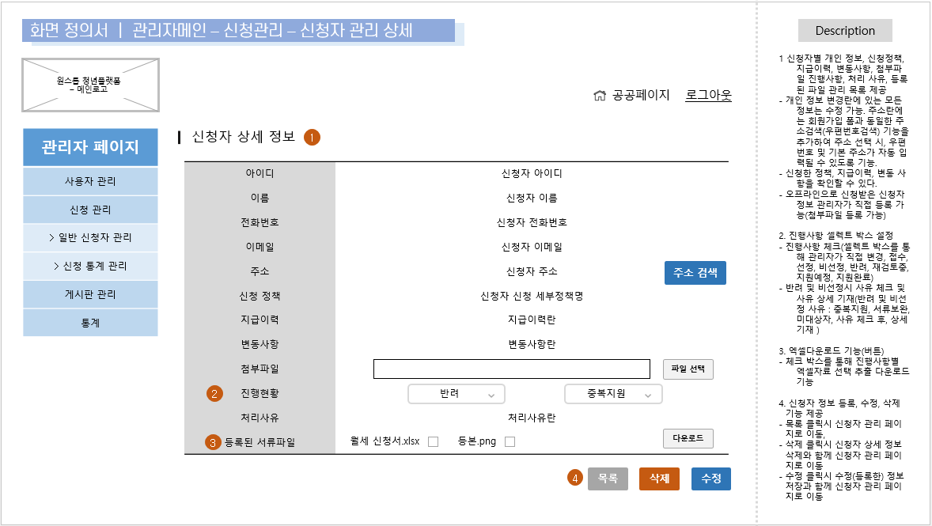
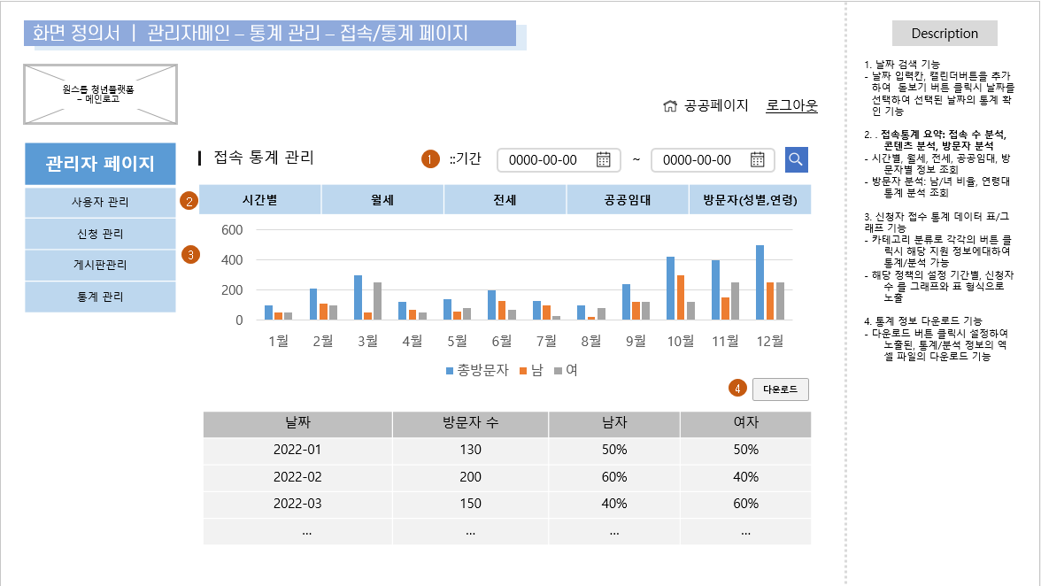
03
화면, DB 설계 소개
View, Database Design
화면 정의서
Team savemeJava

Slide 9
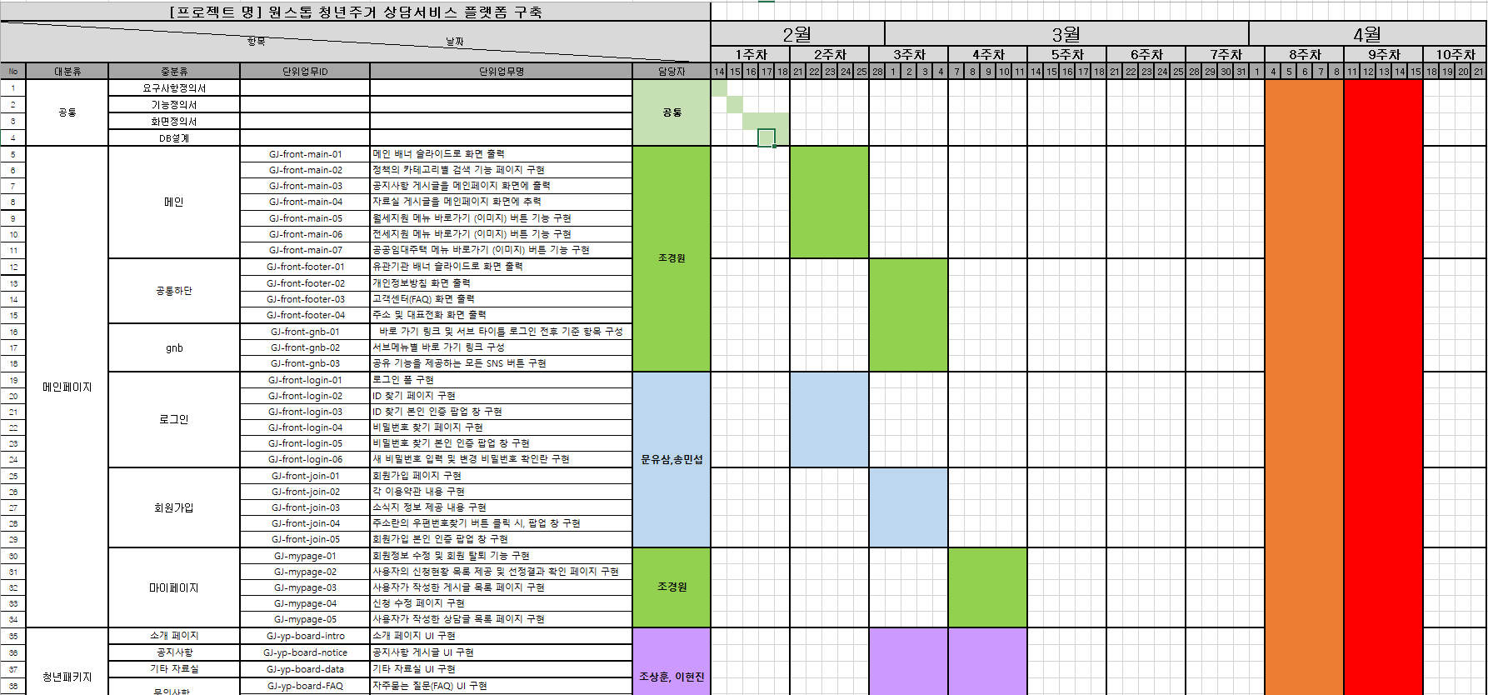
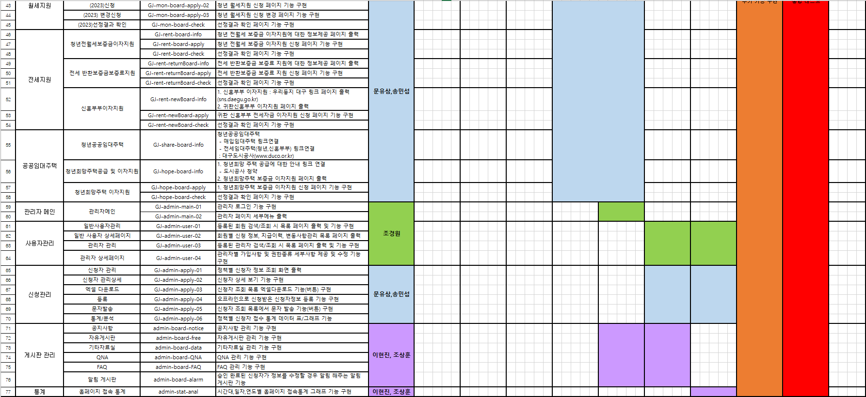
03
화면, DB 설계 소개
View, Database Design
간트 차트
Team savemeJava

Slide 10
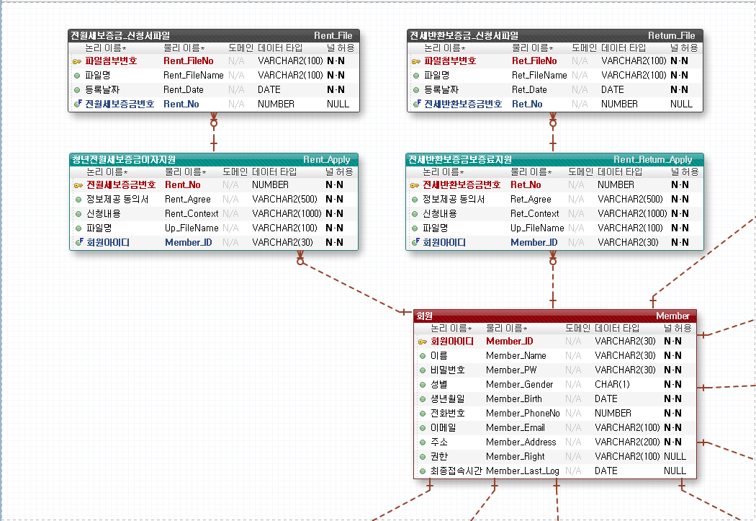
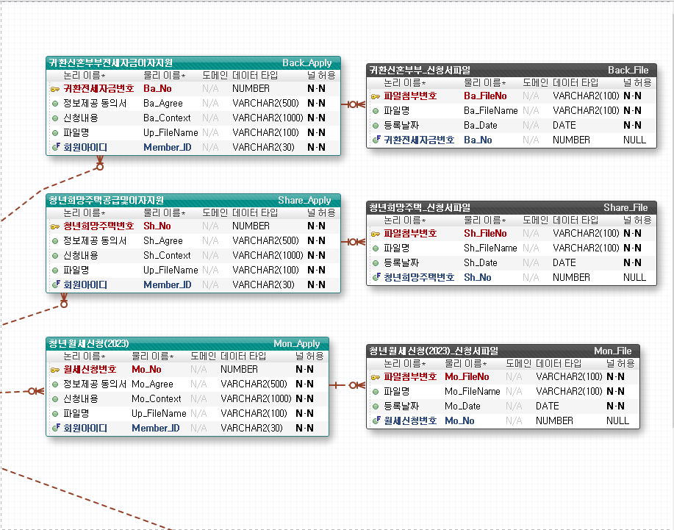
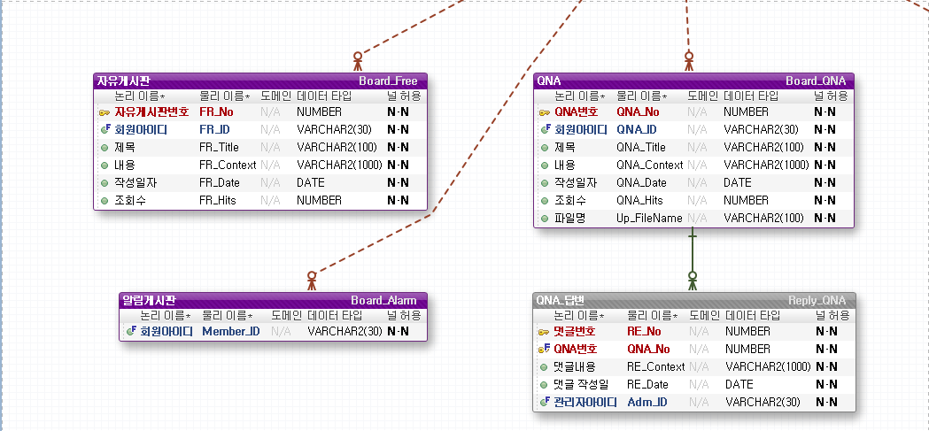
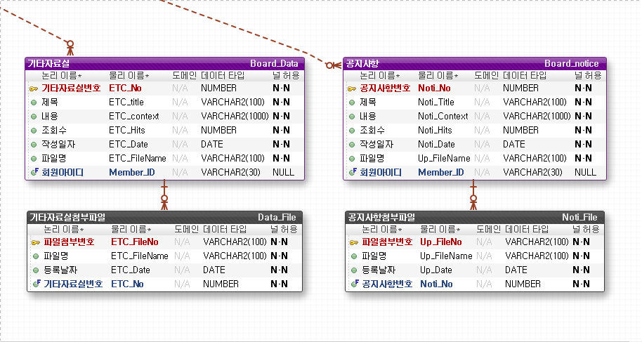
03
화면, DB 설계 소개
View, Database Design
ERD
Team savemeJava

Slide 11
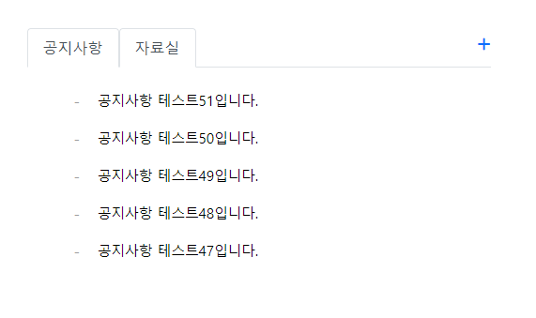
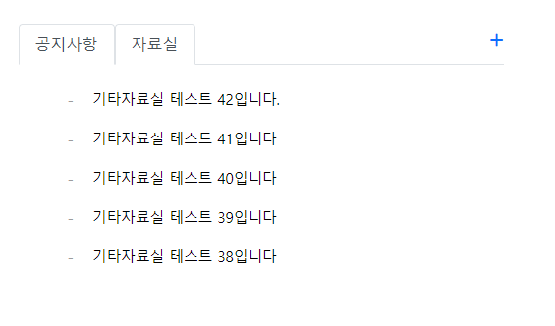
04
기술 소개 및 시연
Technology Introduce & Testing
Tap으로 구현
:: 01
Team savemeJava
공지사항, 자료실
최근글 5개 탭별 출력
메인페이지 중반부에 공지사항과 자료실의 최근 작성글 제목을 각각 5개씩 노출하여, 정보 접근의 효율성을 높였습니다.
또한, ‘+’ 버튼을 통해 전체 공지사항 게시판으로 이동할 수 있습니다.

Slide 12
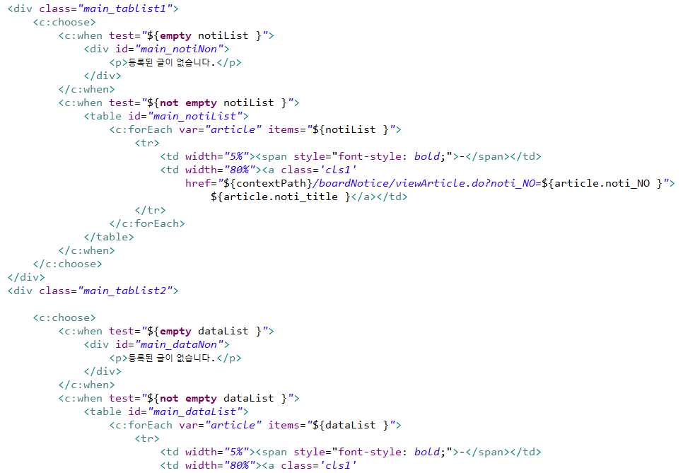
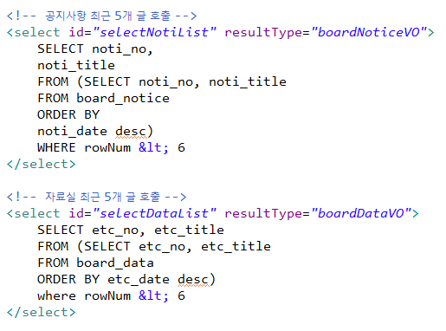
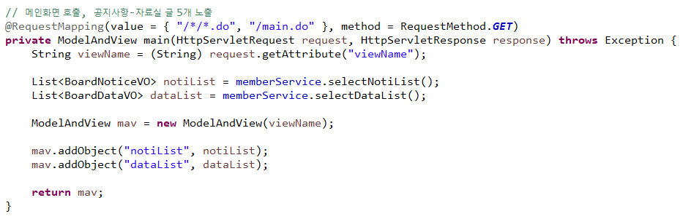
04
기술 소개 및 시연
Technology Introduce & Testing
:: 01
Team savemeJava
공지사항, 자료실
최근글 5개 탭별 출력
JSP
xml
공지사항과 자료실의 최근 작성글 제목을 각각 5개씩 노출하는 Controller 코드와 xml 쿼리, 화면을 출력하는 jsp 코드입니다.
Controller

Slide 13
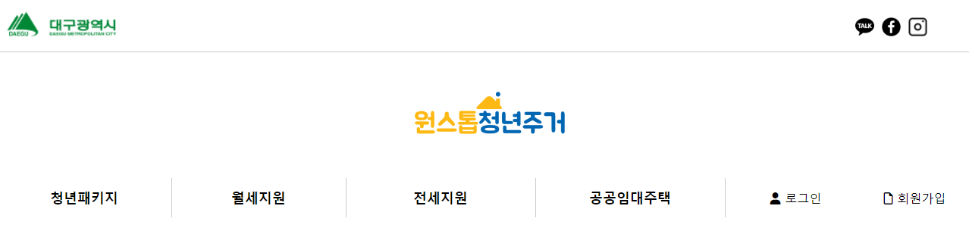
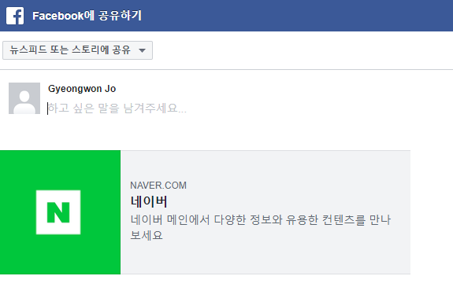
04
기술 소개 및 시연
Technology Introduce & Testing
:: 02
Team savemeJava
해당 홈페이지 링크
SNS 공유 기능
클릭하여 이동
홈페이지의 링크를 자신이 로그인한 SNS 계정(현재 페이스북만 구현, 도메인 주소를 등록하지 않아 네이버 링크로 대체)에 공유할 수 있도록 구현하였습니다.

Slide 14
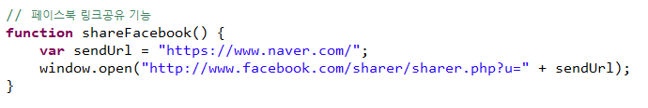
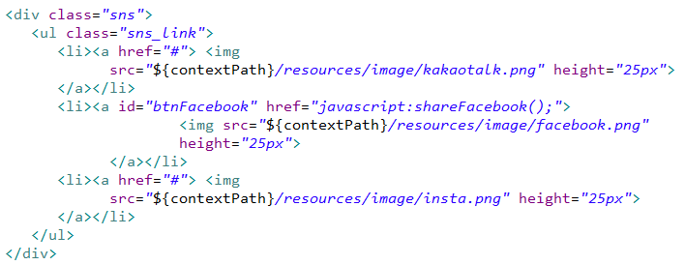
04
기술 소개 및 시연
Technology Introduce & Testing
(…)
:: 02
Team savemeJava
해당 홈페이지 링크
SNS 공유 기능
홈페이지의 링크를 자신이 로그인한 SNS 계정(현재 페이스북만 구현, 도메인 주소를 등록하지 않아 네이버 링크로 대체)에 공유할 수 있도록 구현하였습니다.
JSP

Slide 15
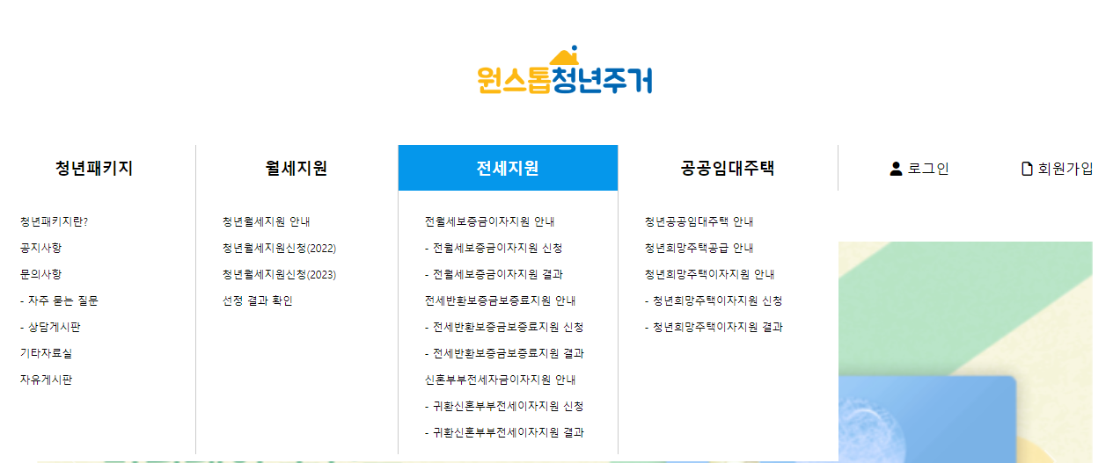
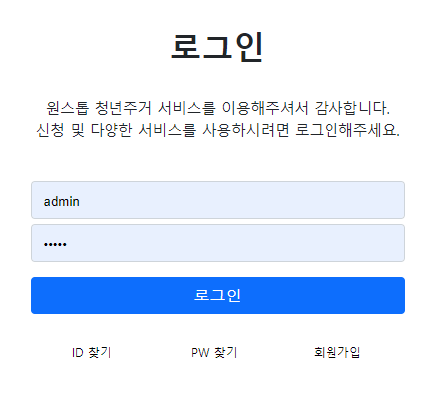
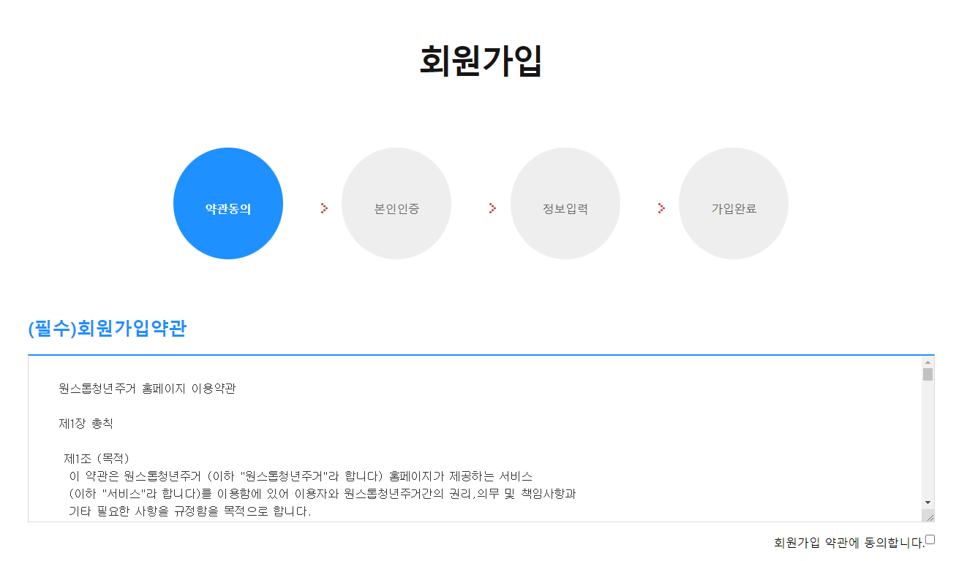
04
기술 소개 및 시연
Technology Introduce & Testing
클릭하여 이동
:: 03
Team savemeJava
로그인 / 회원가입
헤더 파트에 로그인 및 회원가입 인포 파트를 구현하였습니다. 버튼을 눌러 해당하는 페이지로 이동합니다. 페이지로 이동하여 로그인 또는 회원가입(총 3페이지)을 할 수 있도록 각각의 코드를 작성하였습니다.

Slide 16
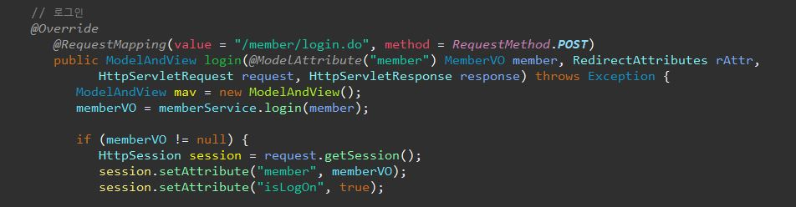
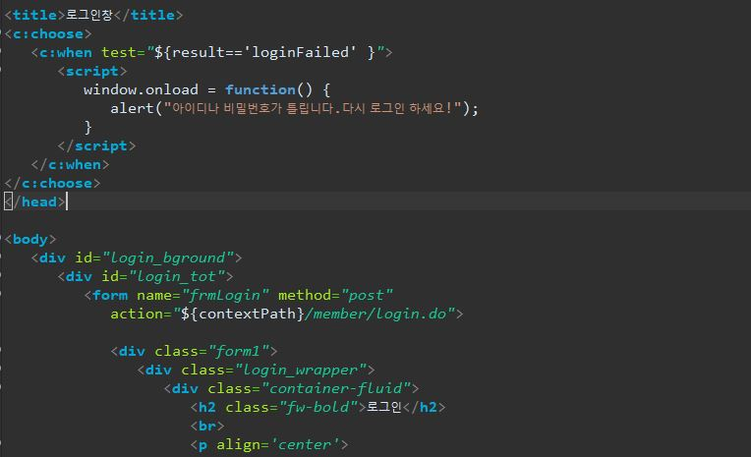
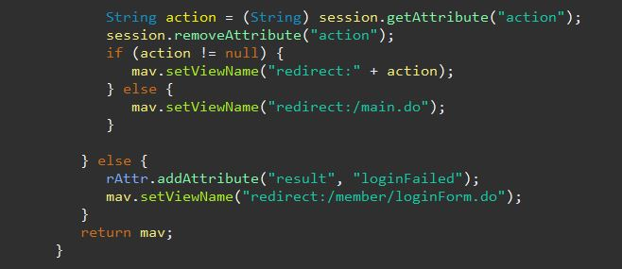
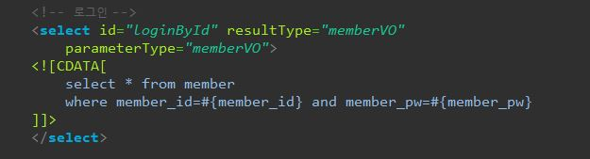
04
기술 소개 및 시연
Technology Introduce & Testing
:: 03
Team savemeJava
로그인 / 회원가입
헤더 파트에 로그인 및 회원가입 인포 파트를 구현하였습니다. 버튼을 눌러 해당하는 페이지로 이동합니다. 페이지로 이동하여 로그인 또는 회원가입(총 3페이지)을 할 수 있도록 각각의 코드를 작성하였습니다.
Controller
JSP
xml

Slide 17
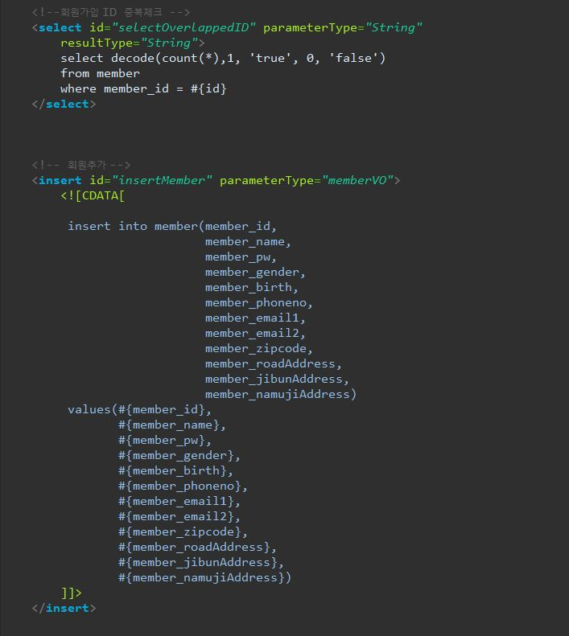
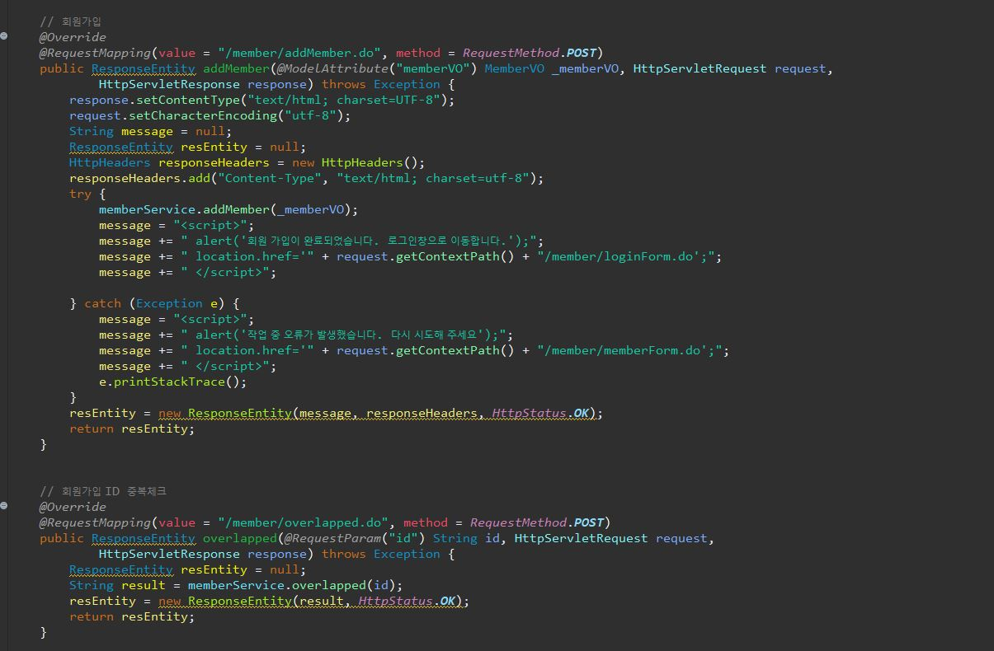
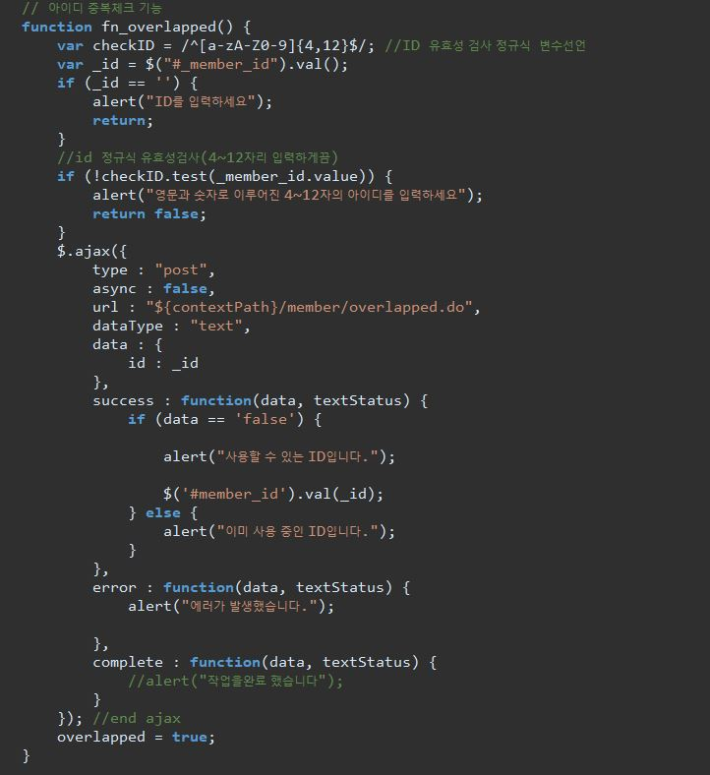
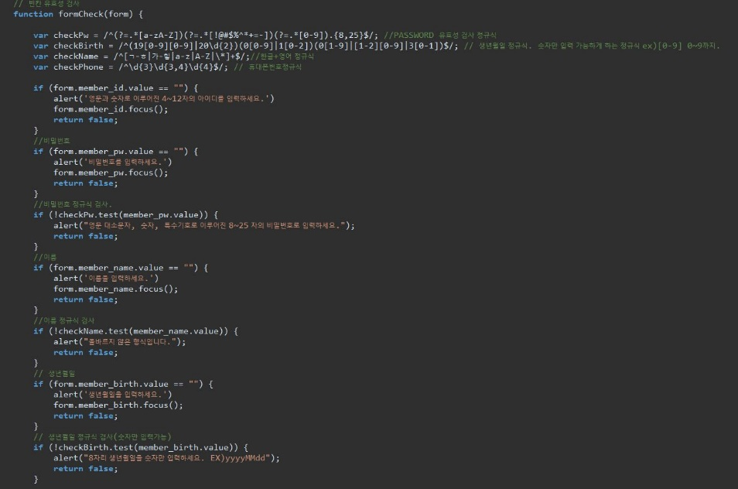
04
기술 소개 및 시연
Technology Introduce & Testing
xml
Controller
:: 03
Team savemeJava
로그인 / 회원가입
헤더 파트에 로그인 및 회원가입 인포 파트를 구현하였습니다. 버튼을 눌러 해당하는 페이지로 이동합니다. 페이지로 이동하여 로그인 또는 회원가입(총 3페이지)을 할 수 있도록 각각의 코드를 작성하였습니다.
ID 중복체크.js
유효성 검사.js

Slide 18
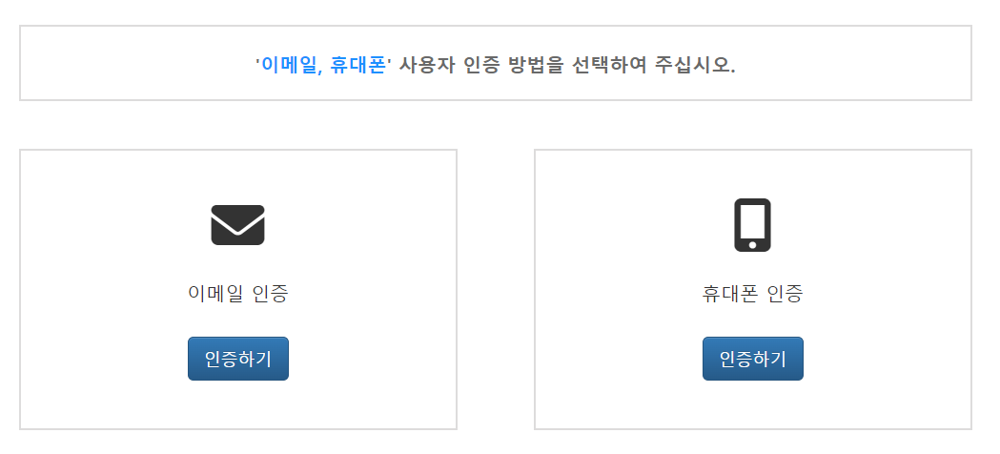
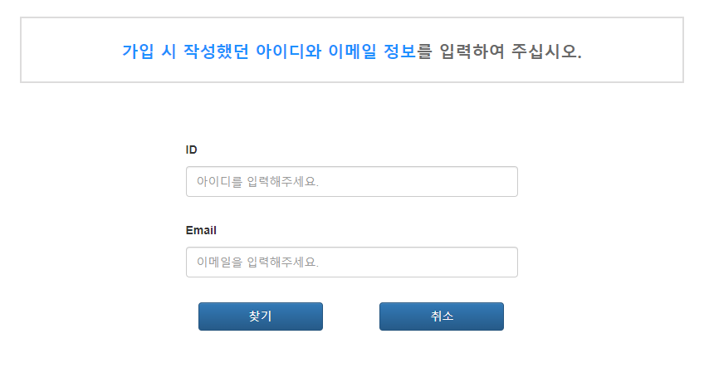
04
기술 소개 및 시연
Technology Introduce & Testing
:: 04
Team savemeJava
아이디 / 비밀번호 찾기
로그인 페이지에 분실한 아이디와 비밀번호를 찾을 수 있도록 버튼을 구현하였습니다.
버튼을 누르면 해당 페이지로 이동하며, 본인인증(현재 이메일만 구현)을 거쳐 아이디는 Alert창으로 안내, 비밀번호는 이메일을 통해 임시 비밀번호를 부여합니다.
클릭하여 이동

Slide 19
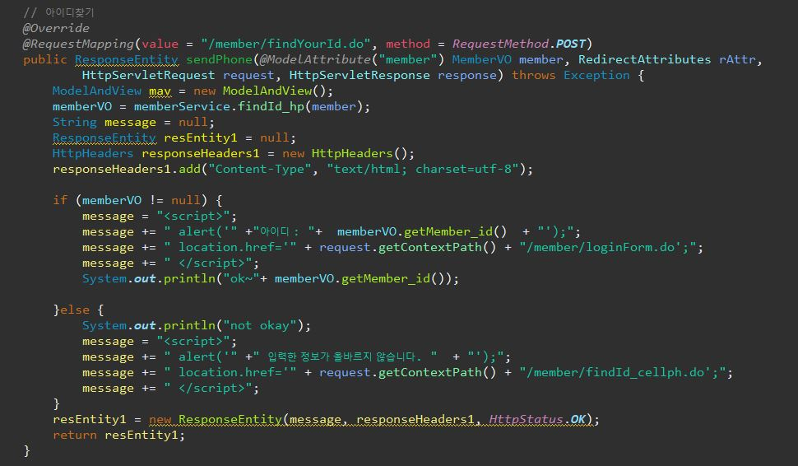
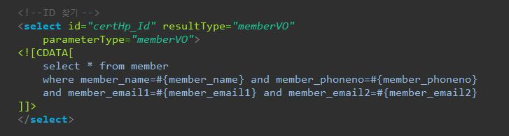
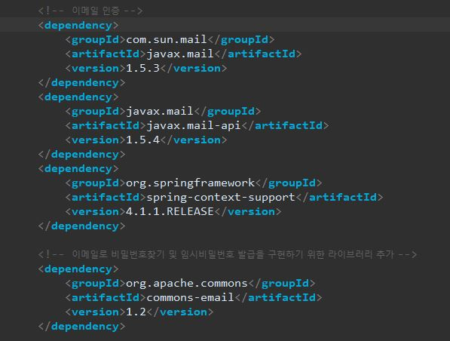
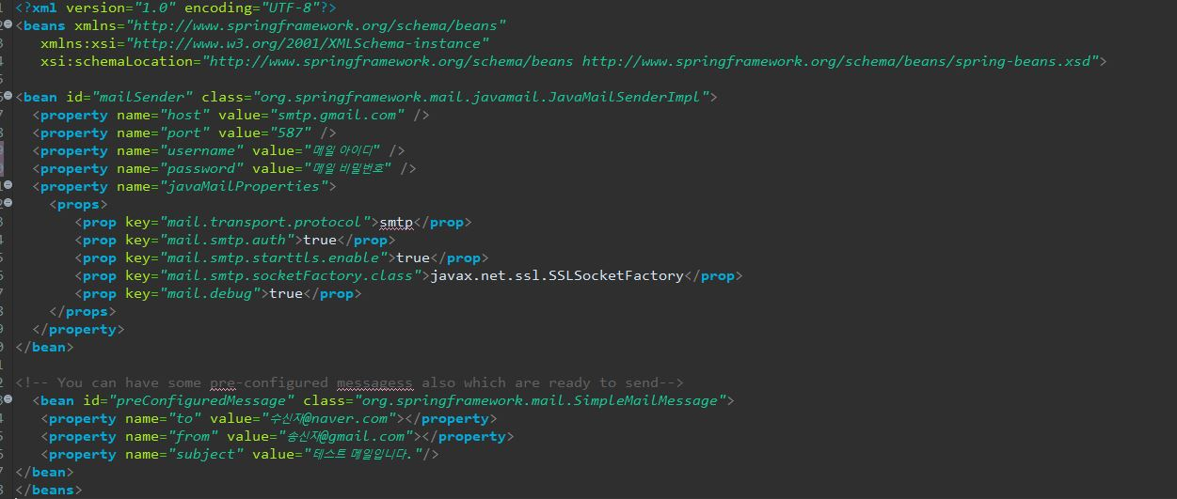
04
기술 소개 및 시연
Technology Introduce & Testing
ID 찾기.xml
:: 04
Team savemeJava
ID 찾기 Controller
아이디 / 비밀번호 찾기
로그인 페이지에 분실한 아이디와 비밀번호를 찾을 수 있도록 버튼을 구현하였습니다.
버튼을 누르면 해당 페이지로 이동하며, 본인인증(현재 이메일만 구현)을 거쳐 아이디는 Alert창으로 안내, 비밀번호는 이메일을 통해 임시 비밀번호를 부여합니다.
이메일 인증.xml
이메일 pom.xml

Slide 20
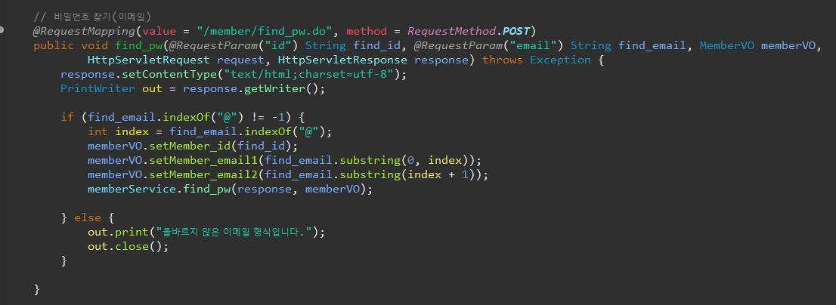
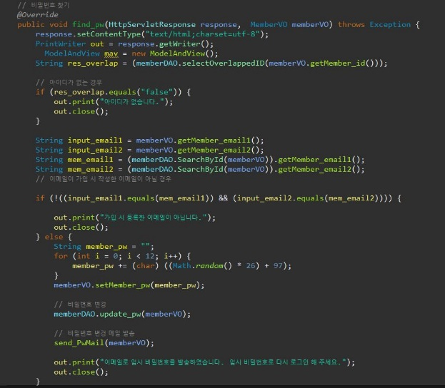
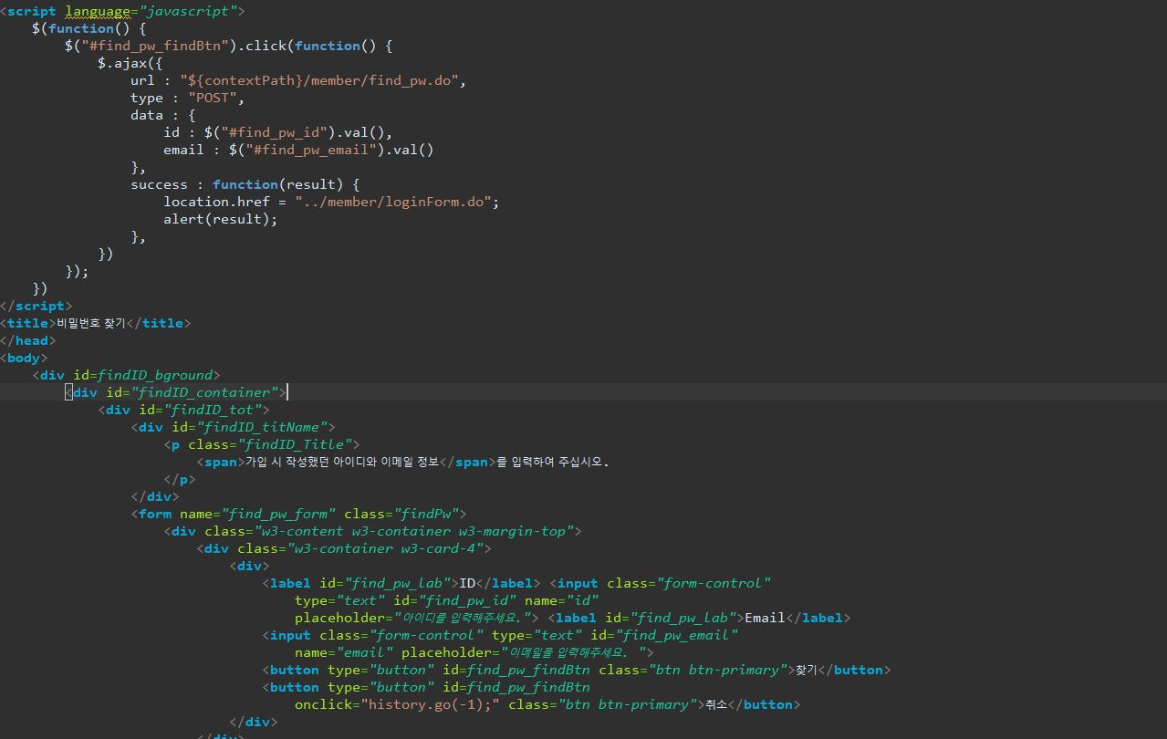
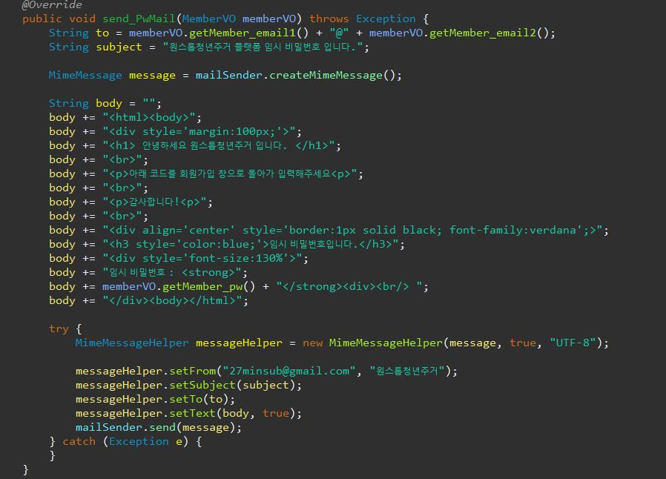
04
기술 소개 및 시연
Technology Introduce & Testing
PW 찾기 Controller
:: 04
Team savemeJava
아이디 / 비밀번호 찾기
로그인 페이지에 분실한 아이디와 비밀번호를 찾을 수 있도록 버튼을 구현하였습니다.
버튼을 누르면 해당 페이지로 이동하며, 본인인증(현재 이메일만 구현)을 거쳐 아이디는 Alert창으로 안내, 비밀번호는 이메일을 통해 임시 비밀번호를 부여합니다.
PW 찾기 JSP
PW 찾기 Service

Slide 21
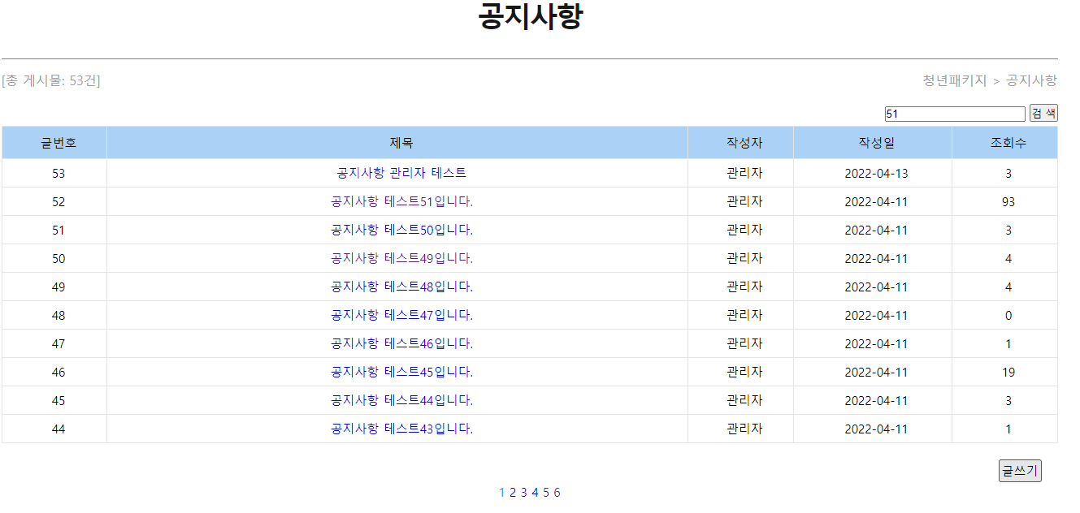
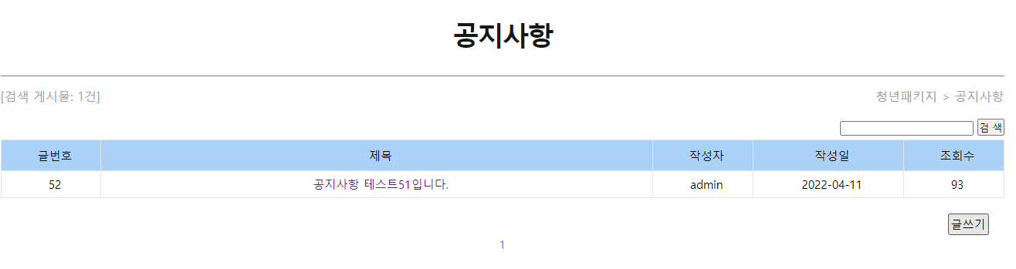
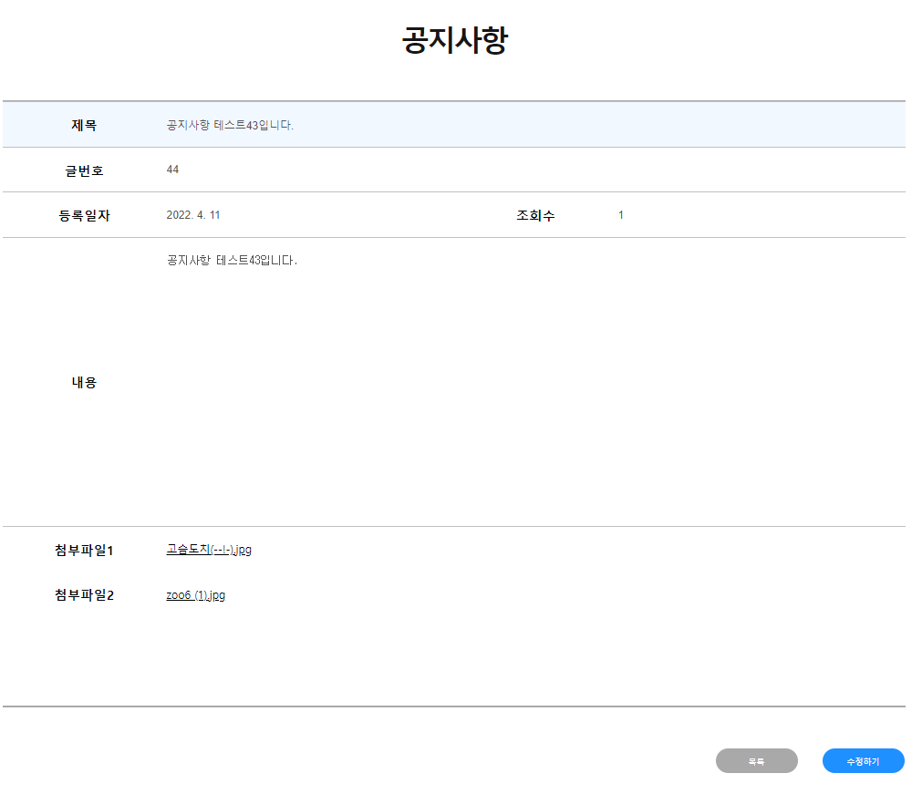
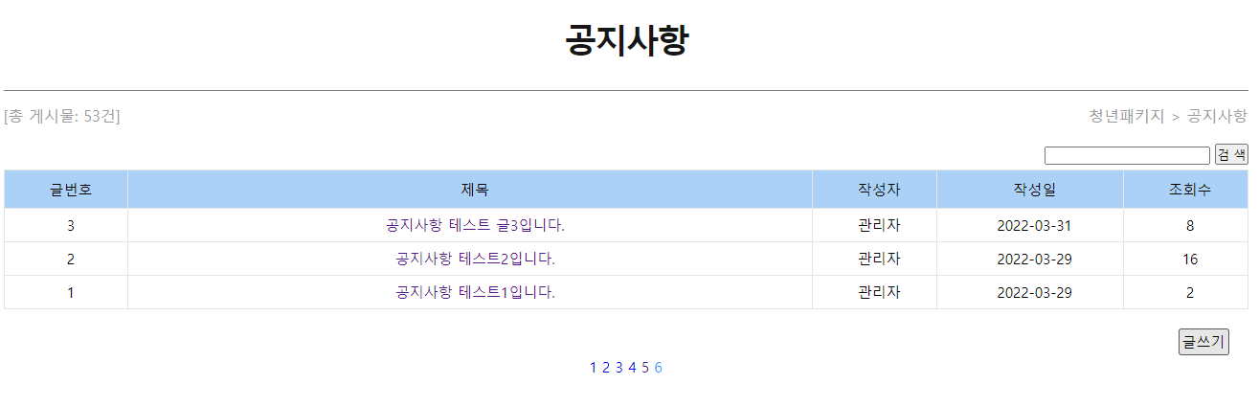
04
기술 소개 및 시연
Technology Introduce & Testing
검색(제목) 기능
:: 05
공지사항 / 자료실
자유게시판 등록, 수정, 삭제, 목록 구현
Team savemeJava
상세글 보기
공지사항, 기타자료실, 자유게시판 등 첨부파일 업로드 및 다운로드가 가능한 단일형 게시판을 구현하였습니다. 글목록 화면에서는 키워드를 통해 제목별 검색을 할 수 있고, 각 제목을 클릭하면 상세 글내용을 볼 수 있습니다. 또한 페이지 당 10개의 글을 볼 수 있도록 페이지네이션 처리하였습니다.
페이지네이션

Slide 22


04
기술 소개 및 시연
Technology Introduce & Testing
:: 05
공지사항 / 자료실
자유게시판 등록, 수정, 삭제, 목록 구현
Team savemeJava
관리자로 로그인한 경우
또한 공지사항 및 기타자료실은 관리자만 글을 등록할 수 있는 게시판이므로 일반 회원으로 로그인할 시엔 버튼이 보이지 않도록 구현하였습니다.
마찬가지로 게시판 모두 본인이 작성한 글에 한해서만 ‘수정’ 및 ‘삭제‘ 버튼이 보이도록 코드를 작성하였습니다.
게시글 작성
일반 회원으로 로그인한 경우

Slide 23



04
기술 소개 및 시연
Technology Introduce & Testing
:: 05
공지사항 / 자료실
자유게시판 등록, 수정, 삭제, 목록 구현
Team savemeJava
또한 공지사항 및 기타자료실은 관리자만 글을 등록할 수 있는 게시판이므로 일반 회원으로 로그인할 시엔 버튼이 보이지 않도록 구현하였습니다.
마찬가지로 게시판 모두 본인이 작성한 글에 한해서만 ‘수정’ 및 ‘삭제‘ 버튼이 보이도록 코드를 작성하였습니다.
게시판 검색 조건 Controller
게시판 검색 조건 xml
게시판 검색 조건 JSP

Slide 24



04
기술 소개 및 시연
Technology Introduce & Testing
:: 05
공지사항 / 자료실
자유게시판 등록, 수정, 삭제, 목록 구현
목록 호출 + 페이지네이션 Controller
Team savemeJava
또한 공지사항 및 기타자료실은 관리자만 글을 등록할 수 있는 게시판이므로 일반 회원으로 로그인할 시엔 버튼이 보이지 않도록 구현하였습니다.
마찬가지로 게시판 모두 본인이 작성한 글에 한해서만 ‘수정’ 및 ‘삭제‘ 버튼이 보이도록 코드를 작성하였습니다.
목록 호출 xml
목록 호출 JSP

Slide 25




04
기술 소개 및 시연
Technology Introduce & Testing
:: 05
공지사항 / 자료실
자유게시판 등록, 수정, 삭제, 목록 구현
게시글/첨부파일 추가 xml
Team savemeJava
또한 공지사항 및 기타자료실은 관리자만 글을 등록할 수 있는 게시판이므로 일반 회원으로 로그인할 시엔 버튼이 보이지 않도록 구현하였습니다.
마찬가지로 게시판 모두 본인이 작성한 글에 한해서만 ‘수정’ 및 ‘삭제‘ 버튼이 보이도록 코드를 작성하였습니다.
게시판 글쓰기 권한 js
게시글 작성 Controller

Slide 26



04
기술 소개 및 시연
Technology Introduce & Testing
:: 05
게시글 상세 Controller
공지사항 / 자료실
자유게시판 등록, 수정, 삭제, 목록 구현
Team savemeJava
또한 공지사항 및 기타자료실은 관리자만 글을 등록할 수 있는 게시판이므로 일반 회원으로 로그인할 시엔 버튼이 보이지 않도록 구현하였습니다.
마찬가지로 게시판 모두 본인이 작성한 글에 한해서만 ‘수정’ 및 ‘삭제‘ 버튼이 보이도록 코드를 작성하였습니다.
게시글 상세/조회수 xml
게시글 상세 Service

Slide 27



04
기술 소개 및 시연
Technology Introduce & Testing
게시글 삭제 Controller
:: 05
공지사항 / 자료실
자유게시판 등록, 수정, 삭제, 목록 구현
Team savemeJava
게시글 삭제 JSP(js)
또한 공지사항 및 기타자료실은 관리자만 글을 등록할 수 있는 게시판이므로 일반 회원으로 로그인할 시엔 버튼이 보이지 않도록 구현하였습니다.
마찬가지로 게시판 모두 본인이 작성한 글에 한해서만 ‘수정’ 및 ‘삭제‘ 버튼이 보이도록 코드를 작성하였습니다.
게시글 삭제 xml

Slide 28




04
기술 소개 및 시연
Technology Introduce & Testing
:: 05
공지사항 / 자료실
자유게시판 등록, 수정, 삭제, 목록 구현
Team savemeJava
또한 공지사항 및 기타자료실은 관리자만 글을 등록할 수 있는 게시판이므로 일반 회원으로 로그인할 시엔 버튼이 보이지 않도록 구현하였습니다.
마찬가지로 게시판 모두 본인이 작성한 글에 한해서만 ‘수정’ 및 ‘삭제‘ 버튼이 보이도록 코드를 작성하였습니다.
게시글 수정 Controller

Slide 29



04
기술 소개 및 시연
Technology Introduce & Testing
게시글/첨부파일 수정 xml
:: 05
게시글/첨부파일 수정 Sevice
공지사항 / 자료실
자유게시판 등록, 수정, 삭제, 목록 구현
Team savemeJava
수정폼 변환 + 게시글 수정 JSP(js)
또한 공지사항 및 기타자료실은 관리자만 글을 등록할 수 있는 게시판이므로 일반 회원으로 로그인할 시엔 버튼이 보이지 않도록 구현하였습니다.
마찬가지로 게시판 모두 본인이 작성한 글에 한해서만 ‘수정’ 및 ‘삭제‘ 버튼이 보이도록 코드를 작성하였습니다.

Slide 30


04
기술 소개 및 시연
Technology Introduce & Testing
:: 05
공지사항 / 자료실
자유게시판 등록, 수정, 삭제, 목록 구현
Team savemeJava
또한 공지사항 및 기타자료실은 관리자만 글을 등록할 수 있는 게시판이므로 일반 회원으로 로그인할 시엔 버튼이 보이지 않도록 구현하였습니다.
마찬가지로 게시판 모두 본인이 작성한 글에 한해서만 ‘수정’ 및 ‘삭제‘ 버튼이 보이도록 코드를 작성하였습니다.
첨부파일 업로드 Controller
첨부파일 다운로드 Controller

Slide 31




04
기술 소개 및 시연
Technology Introduce & Testing
관리자로 로그인한 경우
:: 06
상담게시판
답글, 비밀글 기능 구현
Team savemeJava
정책에 대한 상담을 할 수 있는 답변형 게시판을 구현하였습니다. 관리자만 등록된 상담게시글에 답변할 수 있으며, 답변에는 [답변완료]라는 말머리가 붙습니다.
개인정보 노출을 방지하기 위해 작성자가 해당하는 글에 비밀번호를 설정할 수 있도록 코드를 작성하였습니다. 비밀글은 해당 비밀번호를 입력하지 않으면 열람할 수 없습니다.
답변 작성
비밀글 모달창

Slide 32



04
기술 소개 및 시연
Technology Introduce & Testing
:: 06
답변 작성 Service
상담게시판
답글, 비밀글 기능 구현
Team savemeJava
정책에 대한 상담을 할 수 있는 답변형 게시판을 구현하였습니다. 관리자만 등록된 상담게시글에 답변할 수 있으며, 답변에는 [답변완료]라는 말머리가 붙습니다.
개인정보 노출을 방지하기 위해 작성자가 해당하는 글에 비밀번호를 설정할 수 있도록 코드를 작성하였습니다. 비밀글은 해당 비밀번호를 입력하지 않으면 열람할 수 없습니다.
답변 작성 xml
답변 작성 Controller

Slide 33


04
기술 소개 및 시연
Technology Introduce & Testing
:: 06
상담게시판-사용자화면 JSP
상담게시판
답글, 비밀글 기능 구현
Team savemeJava
정책에 대한 상담을 할 수 있는 답변형 게시판을 구현하였습니다. 관리자만 등록된 상담게시글에 답변할 수 있으며, 답변에는 [답변완료]라는 말머리가 붙습니다.
개인정보 노출을 방지하기 위해 작성자가 해당하는 글에 비밀번호를 설정할 수 있도록 코드를 작성하였습니다. 비밀글은 해당 비밀번호를 입력하지 않으면 열람할 수 없습니다.
상담게시판-관리자화면 JSP

Slide 34



04
기술 소개 및 시연
Technology Introduce & Testing
:: 06
상담게시판
답글, 비밀글 기능 구현
Team savemeJava
정책에 대한 상담을 할 수 있는 답변형 게시판을 구현하였습니다. 관리자만 등록된 상담게시글에 답변할 수 있으며, 답변에는 [답변완료]라는 말머리가 붙습니다.
개인정보 노출을 방지하기 위해 작성자가 해당하는 글에 비밀번호를 설정할 수 있도록 코드를 작성하였습니다. 비밀글은 해당 비밀번호를 입력하지 않으면 열람할 수 없습니다.
비밀글 비밀번호 확인 Controller
비밀글 비밀번호 모달창 JSP
비밀글 비밀번호 확인 xml

Slide 35





04
기술 소개 및 시연
Technology Introduce & Testing
1
신청 자격 요건
2
신청자 정보등록
3
약관 동의
:: 07
주거정책별
신청 페이지 구현
Team savemeJava
정책별로 신청할 수 있는 신청 페이지를 구현하였습니다. 신청 페이지에서는 1) 신청 자격 요건을 선별, 2)신청자 정보 등록, 3)약관 동의, 4)신청 필수서류 등록 단계를 거칩니다.
절차를 마치면 신청이 정상적으로 접수되고 신청자의 5)신청 결과 화면이 로드되도록 구현하였습니다. 결과 화면의 ‘나의신청현황확인’ 버튼을 클릭하면 마이페이지의 신청 현황 페이지로 이동합니다.
5
결과 화면
4
신청서류 등록

Slide 36




04
기술 소개 및 시연
Technology Introduce & Testing
:: 07
주거정책별
신청 페이지 구현
Team savemeJava
정책별로 신청할 수 있는 신청 페이지를 구현하였습니다. 신청 페이지에서는 1) 신청 자격 요건을 선별, 2)신청자 정보 등록, 3)약관 동의, 4)신청 필수서류 등록 단계를 거칩니다.
절차를 마치면 신청이 정상적으로 접수되고 신청자의 5)신청 결과 화면이 로드되도록 구현하였습니다. 결과 화면의 ‘나의신청현황확인’ 버튼을 클릭하면 마이페이지의 신청 현황 페이지로 이동합니다.
xml
Controller
JSP

Slide 37





04
기술 소개 및 시연
Technology Introduce & Testing
:: 08
마이페이지-
회원정보, 신청현황,
게시글 및 상담글 관리
1
비밀번호 재확인
로그인한 회원의 회원 정보, 신청 내역, 작성한 게시글 및 상담글을 관리할 수 있는 마이페이지를 구현하였습니다.
1) 개인정보 보호를 위해 페이지 이동 전에 회원의 비밀번호를 재확인할 수 있도록 하였고, 2) 회원 정보에서는 개인정보 및 비밀번호 수정, 회원 탈퇴 기능을 구현하였고, 3)신청 현황에서는 자신의 신청리스트 및 심사 상태를 확인할 수 있으며 4) 게시글 및 상담글에서는 자신이 작성한 글 리스트 및 상담글의 답변 유무를 확인할 수 있도록 코드를 작성하였습니다.
Team savemeJava
3
신청 현황
2
회원 정보 관리
4
게시글 및 상담 관리

Slide 38





04
기술 소개 및 시연
Technology Introduce & Testing
:: 08
마이페이지-
회원정보, 신청현황,
게시글 및 상담글 관리
비밀번호 확인 Controller
로그인한 회원의 회원 정보, 신청 내역, 작성한 게시글 및 상담글을 관리할 수 있는 마이페이지를 구현하였습니다.
1) 개인정보 보호를 위해 페이지 이동 전에 회원의 비밀번호를 재확인할 수 있도록 하였고, 2) 회원 정보에서는 개인정보 및 비밀번호 수정, 회원 탈퇴 기능을 구현하였고, 3)신청 현황에서는 자신의 신청리스트 및 심사 상태를 확인할 수 있으며 4) 게시글 및 상담글에서는 자신이 작성한 글 리스트 및 상담글의 답변 유무를 확인할 수 있도록 코드를 작성하였습니다.
Team savemeJava
비밀번호 확인 DAO
비밀번호 확인 xml
비밀번호 확인 JSP
비밀번호 확인 js

Slide 39



04
기술 소개 및 시연
Technology Introduce & Testing
:: 08
마이페이지-
회원정보, 신청현황,
게시글 및 상담글 관리
로그인한 회원의 회원 정보, 신청 내역, 작성한 게시글 및 상담글을 관리할 수 있는 마이페이지를 구현하였습니다.
1) 개인정보 보호를 위해 페이지 이동 전에 회원의 비밀번호를 재확인할 수 있도록 하였고, 2) 회원 정보에서는 개인정보 및 비밀번호 수정, 회원 탈퇴 기능을 구현하였고, 3)신청 현황에서는 자신의 신청리스트 및 심사 상태를 확인할 수 있으며 4) 게시글 및 상담글에서는 자신이 작성한 글 리스트 및 상담글의 답변 유무를 확인할 수 있도록 코드를 작성하였습니다.
Team savemeJava
회원정보 수정 Controller
회원정보 수정 xml
회원정보 수정 Service

Slide 40




04
기술 소개 및 시연
Technology Introduce & Testing
:: 08
마이페이지-
회원정보, 신청현황,
게시글 및 상담글 관리
로그인한 회원의 회원 정보, 신청 내역, 작성한 게시글 및 상담글을 관리할 수 있는 마이페이지를 구현하였습니다.
1) 개인정보 보호를 위해 페이지 이동 전에 회원의 비밀번호를 재확인할 수 있도록 하였고, 2) 회원 정보에서는 개인정보 및 비밀번호 수정, 회원 탈퇴 기능을 구현하였고, 3)신청 현황에서는 자신의 신청리스트 및 심사 상태를 확인할 수 있으며 4) 게시글 및 상담글에서는 자신이 작성한 글 리스트 및 상담글의 답변 유무를 확인할 수 있도록 코드를 작성하였습니다.
회원 탈퇴 Controller
Team savemeJava
회원 탈퇴 xml
회원 탈퇴 JSP(js)
회원 탈퇴 JSP

Slide 41


04
기술 소개 및 시연
Technology Introduce & Testing
관리 상세페이지
:: 09
관리페이지-
회원 및 관리자, 권한 관리 및 신청 관리 기능
Team savemeJava
원스톱청년주거를 사용하고 있는 회원들의 리스트를 호출합니다. 각 ID, 이름, 권한으로 검색할 수 있으며, 오프라인 신청 회원을 위한 회원등록 기능도 구현하였습니다. 아이디를 누르면 상세페이지로 이동합니다.
상세 페이지에서는 회원들의 정보를 수정/삭제하고 신청 및 지급 이력을 확인할 수 있으며, 총책임자(superAdmin) 는 관리자들의 권한을 부여할 수 있습니다.
사용자 관리

Slide 42



04
기술 소개 및 시연
Technology Introduce & Testing
신청 관리 상세
:: 09
관리페이지-
회원 및 관리자, 권한 관리 및 신청 관리 기능
Team savemeJava
신청 관리 카테고리에서는 정책별 신청자를 관리할 수 있습니다. 신청번호를 클릭하면 신청 상세 정보 페이지로 이동합니다.
신청 상세 정보 페이지에는 신청 정보와 신청 관리 기능을 구현하였으며 , 신청 진행 현황, 신청 처리 사유, 지급 기간 등을 설정하여 적용하도록 코드를 구현하였습니다.
신청 관리

Slide 43


04
기술 소개 및 시연
Technology Introduce & Testing
:: 09
관리페이지-
회원 및 관리자, 권한 관리 및 신청 관리 기능
Team savemeJava
신청 관리 카테고리에서는 정책별 신청자를 관리할 수 있습니다. 신청번호를 클릭하면 신청 상세 정보 페이지로 이동합니다.
신청 상세 정보 페이지에는 신청 정보와 신청 관리 기능을 구현하였으며 , 신청 진행 현황, 신청 처리 사유, 지급 기간 등을 설정하여 적용하도록 코드를 구현하였습니다.
신청 관리 xml
신청 관리 Controller

Slide 44





04
기술 소개 및 시연
Technology Introduce & Testing
:: 10
관리페이지-
게시판 관리 및 통계
Team savemeJava
게시판 관리
게시판 관리 카테고리에서는 각 게시판별 게시글 리스트를 불러오며 제목, 내용, 제목+내용별로 검색하여 글 리스트를 호출할 수 있도록 구현하였습니다. 또한 수정, 삭제 기능 역시 가능합니다.
통계 카테고리에서는 홈페이지 관련 데이터베이스를 기반으로 방문자 수(구별, 성별, 연령별), 신청자 수를 그래프화하여 통계 내역을 보여줍니다. 기간별 검색이 가능하도록 코드를 작성하였습니다.
게시판 관리 상세
통계 페이지

Slide 45





04
기술 소개 및 시연
Technology Introduce & Testing
검색 조건 JSP
:: 10
관리페이지-
게시판 관리 및 통계
검색 조건 Service
Team savemeJava
게시판 관리 카테고리에서는 각 게시판별 게시글 리스트를 불러오며 제목, 내용, 제목+내용별로 검색하여 글 리스트를 호출할 수 있도록 구현하였습니다. 또한 수정, 삭제 기능 역시 가능합니다.
통계 카테고리에서는 홈페이지 관련 데이터베이스를 기반으로 방문자 수(구별, 성별, 연령별), 신청자 수를 그래프화하여 통계 내역을 보여줍니다. 기간별 검색이 가능하도록 코드를 작성하였습니다.
검색 조건 Controller
검색 조건 DAO
검색 조건 xml

Slide 46




04
기술 소개 및 시연
Technology Introduce & Testing
기간 검색 Controller
:: 10
관리페이지-
게시판 관리 및 통계
Team savemeJava
기간 검색 xml
게시판 관리 카테고리에서는 각 게시판별 게시글 리스트를 불러오며 제목, 내용, 제목+내용별로 검색하여 글 리스트를 호출할 수 있도록 구현하였습니다. 또한 수정, 삭제 기능 역시 가능합니다.
통계 카테고리에서는 홈페이지 관련 데이터베이스를 기반으로 방문자 수(구별, 성별, 연령별), 신청자 수를 그래프화하여 통계 내역을 보여줍니다. 기간별 검색이 가능하도록 코드를 작성하였습니다.
기간 검색 JSP
기간 검색 Service

Slide 47




04
기술 소개 및 시연
Technology Introduce & Testing
:: 10
관리페이지-
게시판 관리 및 통계
Team savemeJava
게시판 관리 카테고리에서는 각 게시판별 게시글 리스트를 불러오며 제목, 내용, 제목+내용별로 검색하여 글 리스트를 호출할 수 있도록 구현하였습니다. 또한 수정, 삭제 기능 역시 가능합니다.
통계 카테고리에서는 홈페이지 관련 데이터베이스를 기반으로 방문자 수(구별, 성별, 연령별), 신청자 수를 그래프화하여 통계 내역을 보여줍니다. 기간별 검색이 가능하도록 코드를 작성하였습니다.
통계 차트.js

Slide 48




04
기술 소개 및 시연
Technology Introduce & Testing
통계 데이터 Chart.js
:: 10
관리페이지-
게시판 관리 및 통계
Team savemeJava
게시판 관리 카테고리에서는 각 게시판별 게시글 리스트를 불러오며 제목, 내용, 제목+내용별로 검색하여 글 리스트를 호출할 수 있도록 구현하였습니다. 또한 수정, 삭제 기능 역시 가능합니다.
통계 카테고리에서는 홈페이지 관련 데이터베이스를 기반으로 방문자 수(구별, 성별, 연령별), 신청자 수를 그래프화하여 통계 내역을 보여줍니다. 기간별 검색이 가능하도록 코드를 작성하였습니다.

Slide 49



04
기술 소개 및 시연
Technology Introduce & Testing
:: 10
관리페이지-
게시판 관리 및 통계
Team savemeJava
게시판 관리 카테고리에서는 각 게시판별 게시글 리스트를 불러오며 제목, 내용, 제목+내용별로 검색하여 글 리스트를 호출할 수 있도록 구현하였습니다. 또한 수정, 삭제 기능 역시 가능합니다.
통계 카테고리에서는 홈페이지 관련 데이터베이스를 기반으로 방문자 수(구별, 성별, 연령별), 신청자 수를 그래프화하여 통계 내역을 보여줍니다. 기간별 검색이 가능하도록 코드를 작성하였습니다.
통계 xml

Slide 50
05
느낀점
Team Impression
전반적인 기능들을 구현하는 데에는 어려움이 없었지만 디테일하게 기능을 구현하려고 하는 것이 어려웠고 사용자 입장에서는 크게 느껴지지 않을 수 있지만 사용자의 편의를 위해서 디테일하게 기능을 구현하는 것이 어려웠고 더 좋은 개발자가 되려면 이러한 점들을 연구하고 개발해야 된다고 느꼈습니다.
조상훈
수업에서 배웠던 코드에 대해 더욱 심도 있게 이해 할 수 있는 기회였고 그 외 다른 기능을 구현함에 있어 많은 방법을 검색, 활용하였는데 이해하기 난해한 부분도 많았고 이해와 사용에 시간이 오래 걸린 코드를 통해 꾸준한 공부와 새로운 지식 습득의 중요성을 느낀 경험이었습니다.
문유삼
Team savemeJava
프로젝트 시작하고 초반엔 생각보다 쉽지 않았습니다. 그러나 계속해서 공부하며 고민하고 팀원들의 도움도 받으며 작업을 진행하다보니 무사히 완료 할 수 있었습니다 결과적으로는 프로젝트를 통해서 많이 성장할 수 있었고 자신감을 얻을 수 있는 좋은 경험이었습니다.
송민섭
팀프로젝트를 진행하며 수업시간에 배우기만 했던 것들을 직접 활용하게 된다는 것에 걱정을 했지만 이내 팀원들과 협업하여 함께 고민하며 기능을 하나하나 구현해가는 과정에서 개발의 즐거움을 배웠습니다. 개발의 즐거움을 느끼고 수료하게 되어 기쁘게 생각합니다.
이현진
책이나 예제로만 배우던 코드를 직접 실전에 사용하니 수업 때는 막연하게 느껴졌던 흐름이나 부분을 깊게 이해할 수 있어 굉장히 좋은 경험이 되었습니다. 혼자라면 어려웠을 부분도 팀원과 함께여서 해결해나갈 수 있었습니다. 덕분에 자신감도 실력도 많이 성장하는 기회가 되어 즐겁게 마칠 수 있었습니다.
조경원

Slide 51


Project Git Address ::
https://github.com/Huncho33/GJ.git
Java/Python Application SW Developer
Using BigData PlatForm Training
Final Project
Thank you

